Slide 1
RESPONSABILIDADE TÉCNICA

Slide 2
RESPONSABILIDADE TÉCNICA
FUNDAMENTAÇÃO AMPARO LEGAL
Lei 2604/55
Lei 7498/86
Decreto 94.406/87
Resolução Cofen 509/2016
Resolução Cofen 564/2017
Legislação Afim

Slide 3
RESPONSABILIDADE TÉCNICA
RESPONSABILIDADE TÉCNICA DO ENFERMEIRO

Slide 4
RESPONSABILIDADE TÉCNICA
RESPONSABILIDADE
“Dever jurídico de responder pelos próprios atos ou de outrem, sempre que estes violarem os direitos de terceiros protegidos por lei, e de reparar danos causados”.

Slide 5
RESPONSABILIDADE TÉCNICA
O QUE VERSA a Lei 7.498/86
Art. 11 - O Enfermeiro exerce todas as atividades de Enfermagem, cabendo-lhe:
I - privativamente:
direção do órgão de Enfermagem integrante da estrutura básica da instituição de saúde, pública ou privada, e chefia de serviço e de unidade de Enfermagem;
b) organização e direção dos serviços de Enfermagem e de suas atividades técnicas e auxiliares nas empresas prestadoras desses serviços;
c) planejamento, organização, coordenação, execução e avaliação dos serviços de assistência de Enfermagem.

Slide 6
RESPONSABILIDADE TÉCNICA
O QUE VERSA A Lei 7.498/86
h) consultoria, auditoria e emissão de parecer sobre matéria de Enfermagem;
i) consulta de Enfermagem;
j) prescrição da assistência de Enfermagem;
l) cuidados diretos de Enfermagem a pacientes graves com risco de vida;
m) cuidados de Enfermagem de maior complexidade técnica e que exijam conhecimentos de base científica e capacidade de tomar decisões imediatas;

Slide 7
RESPONSABILIDADE TÉCNICA
ENFERMEIRO RESPONSÁVEL TÉCNICO
Profissional de Enfermagem de nível superior, nos termos da Lei nº 7.498, de 25 de junho de 1986 e do Decreto nº 94.406, de 08 de junho de 1987, que tem sob sua responsabilidade o planejamento, organização, direção, coordenação, execução e avaliação dos serviços de Enfermagem, a quem é concedida, pelo Conselho Regional de Enfermagem, a Anotação de Responsabilidade Técnica(ART).

Slide 8
RESPONSABILIDADE TÉCNICA
ANOTAÇÃO DE RESPONSABILIDADE TÉCNICA- ART
Ato administrativo decorrente do poder de polícia, onde o Conselho Regional de Enfermagem, na qualidade de órgão fiscalizador do exercício profissional, concede, a partir do preenchimento de requisitos legais, licença ao enfermeiro Responsável Técnico. Este profissional atuará como liame entre o Serviço de Enfermagem da empresa/instituição e o Conselho Regional de Enfermagem, visando facilitar o exercício da atividade fiscalizatória em relação aos profissionais de Enfermagem que nela executam suas atividades, assim como, promover a qualidade e desenvolvimento de uma assistência de enfermagem segura, em seus aspectos técnico e ético, para a sociedade e profissionais de enfermagem.

Slide 9
RESPONSABILIDADE TÉCNICA
CERTIDÃO DE RESPONSABILIDADE TÉCNICA
Documento emitido pelo Conselho Regional de Enfermagem, pelo qual se materializa o ato administrativo de concessão de Anotação de Responsabilidade Técnica pelo Serviço de Enfermagem;
Toda empresa/instituição onde houver serviços/ensino de Enfermagem, deve apresentar CRT, devendo a mesma ser afixada em suas dependências, em local visível ao público.

Slide 10
RESPONSABILIDADE TÉCNICA
São atribuições do enfermeiro RT:
I – Cumprir e fazer cumprir todos os dispositivos legais da profissão de Enfermagem;
II – Manter informações necessárias e atualizadas de todos os profissionais de Enfermagem que atuam na empresa/instituição, com os seguintes dados: nome, sexo, data do nascimento, categoria profissional, número do RG e CPF, número de inscrição no Conselho Regional de Enfermagem, endereço completo, contatos telefônicos e endereço eletrônico, assim como das alterações como: mudança de nome, admissões, demissões, férias e licenças, devendo fornecê-la semestralmente, e sempre quando lhe for solicitado, pelo Conselho Regional de Enfermagem;

Slide 11
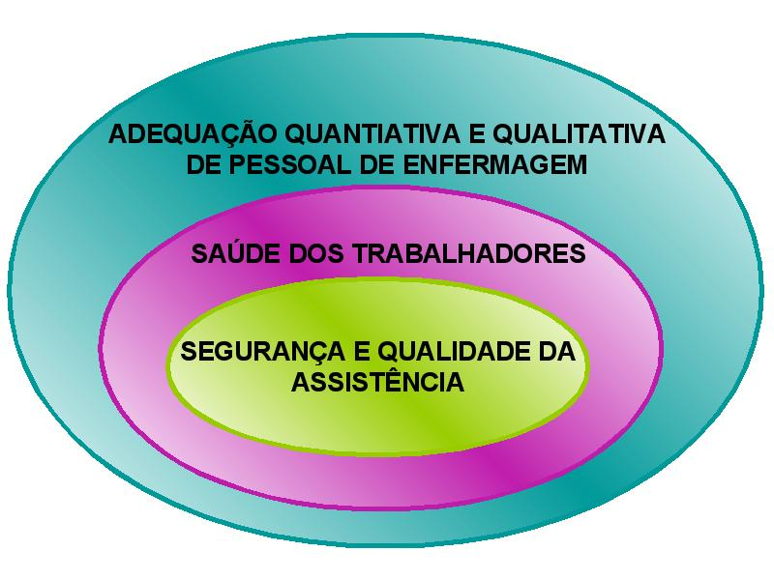
RESPONSABILIDADE TÉCNICA
São atribuições do enfermeiro RT:
III – Realizar o dimensionamento de pessoal de Enfermagem, conforme o disposto na Resolução vigente do Cofen informando, de ofício, ao representante legal da empresa/instituição/ensino e ao Conselho Regional de Enfermagem;

Slide 12
RESPONSABILIDADE TÉCNICA
São atribuições do enfermeiro RT:
IV – Informar, de ofício, ao representante legal da empresa/instituição/ensino e ao Conselho Regional de Enfermagem situações de infração à legislação da Enfermagem, tais como:
a) ausência de enfermeiro em todos os locais onde são desenvolvidas ações de Enfermagem durante algum período de funcionamento da empresa/instituição;
b) profissional de Enfermagem atuando na empresa/instituição/ensino sem inscrição ou com inscrição vencida no Conselho Regional de Enfermagem;

Slide 13
RESPONSABILIDADE TÉCNICA
São atribuições do enfermeiro RT:
c) profissional de Enfermagem atuando na empresa/instituição/ensino em situação irregular, inclusive quanto à inadimplência perante o Conselho Regional de Enfermagem, bem como aquele afastado por impedimento legal;
d) pessoal sem formação na área de Enfermagem, exercendo atividades de Enfermagem na empresa/instituição/ensino;
e) profissional de Enfermagem exercendo atividades ilegais previstas em Legislação do Exercício Profissional de Enfermagem, Código de Ética dos Profissionais de Enfermagem e Código Penal Brasileiro;

Slide 14
RESPONSABILIDADE TÉCNICA
São atribuições do enfermeiro RT:
V – Intermediar, junto ao Conselho Regional de Enfermagem, a implantação e funcionamento de Comissão de Ética de Enfermagem;
VI – Colaborar com todas as atividades de fiscalização do Conselho Regional de Enfermagem, bem como atender a todas as solicitações ou convocações que lhes forem demandadas pela Autarquia.
VII – Manter a CRT em local visível ao público, observando o prazo de validade;
VIII – Organizar o Serviço de Enfermagem utilizando-se de instrumentos administrativos como regimento interno, normas e rotinas, protocolos, procedimentos operacionais padrão e outros;

Slide 15
RESPONSABILIDADE TÉCNICA
São atribuições do enfermeiro RT:
IX – Elaborar, implantar e/ou implementar, e atualizar regimento interno, manuais de normas e rotinas, procedimentos, protocolos, e demais instrumentos administrativos de Enfermagem;
X – Instituir e programar o funcionamento da Comissão de Ética de Enfermagem, quando couber, de acordo com as normas do Sistema Cofen/Conselhos Regionais de Enfermagem;
XI – Colaborar com as atividades da Comissão Interna de Prevenção de Acidentes (CIPA), Comissão de Controle de Infecções Hospitalares (CCIH), Serviço de Educação Continuada e demais comissões instituídas na empresa/instituição;
XII – Zelar pelo cumprimento das atividades privativas da Enfermagem;

Slide 16
RESPONSABILIDADE TÉCNICA
São atribuições do enfermeiro RT:
XIII – Promover a qualidade e desenvolvimento de uma assistência de Enfermagem segura para a sociedade e profissionais de Enfermagem, em seus aspectos técnicos e éticos;
XIV – Responsabilizar-se pela implantação/implementação da Sistematização da Assistência de Enfermagem (SAE), conforme legislação vigente;
XV – Observar as normas da NR – 32, com a finalidade de minimizar os riscos à saúde da equipe de Enfermagem;
XVI – Assegurar que a prestação da assistência de enfermagem a pacientes graves seja realizada somente pelo Enfermeiro e Técnico de Enfermagem, conforme Lei nº 7.498/86 e o Decreto nº 94.406/87;

Slide 17
RESPONSABILIDADE TÉCNICA
São atribuições do enfermeiro RT:
XVII – Garantir que o registro das ações de Enfermagem seja realizado conforme normas vigentes;
XVIII – Garantir que o estágio curricular obrigatório e o não obrigatório sejam realizados, somente, sob supervisão do professor orientador da instituição de ensino e enfermeiro da instituição cedente do campo de estágio, respectivamente, e em conformidade a legislação vigente;
XIX – Participar do processo de seleção de pessoal, seja em instituição pública, privada ou filantrópica, observando o disposto na Lei nº 7.498/86 e Decreto nº 94.406/87, e as normas regimentais da instituição;

Slide 18
RESPONSABILIDADE TÉCNICA
São atribuições do enfermeiro RT:
XX – Comunicar ao Coren quando impedido de cumprir o Código de Ética dos Profissionais de Enfermagem, a legislação do Exercício Profissional, atos normativos do Sistema Cofen/Conselhos Regionais de Enfermagem, comprovando documentalmente ou na forma testemunhal, elementos que indiquem as causas e/ou os responsáveis pelo impedimento;
XXI – Promover, estimular ou proporcionar, direta ou indiretamente, o aprimoramento, harmonizando e aperfeiçoando o conhecimento técnico, a comunicação e as relações humanas, bem como a avaliação periódica da equipe de Enfermagem;

Slide 19
RESPONSABILIDADE TÉCNICA
São atribuições do enfermeiro RT:
XXII – Caracterizar o Serviço de Enfermagem por meio de Diagnóstico Situacional e consequente Plano de Trabalho que deverão ser apresentados à empresa/instituição e encaminhados ao Coren no prazo de 90 (noventa) dias a partir de sua efetivação como Responsável Técnico e posteriormente a cada renovação da CRT;
XXIII – Participar no planejamento, execução e avaliação dos programas de saúde da empresa/instituição/ensino em que ocorrer a participação de profissionais de Enfermagem.

Slide 20
RESPONSABILIDADE TÉCNICA
DOCUMENTOS EXIGIDOS PARA CRT
1.Formulário de requerimento devidamente preenchido, assinado e carimbado pelos responsáveis, acompanhado de toda documentação exigida.
2.Comprovação de quitação das obrigações eleitorais do Enfermeiro, junto ao Conselho Regional de Enfermagem, bem como com suas anuidades, em todas as categorias em que estiver inscrito.

Slide 21
RESPONSABILIDADE TÉCNICA
DOCUMENTOS EXIGIDOS PARA CRT
3.Cópia do ato de designação do Enfermeiro para o exercício da Responsabilidade Técnica.
4.Comprovação de vínculo empregatício existente entre a Empresa/Instituição e o Enfermeiro Responsável.
5.Declaração, de próprio punho, do enfermeiro RT, que possua mais de um vínculo, de que suas atividades como RT não coincidem em seus horários.

Slide 22
RESPONSABILIDADE TÉCNICA
DOCUMENTOS EXIGIDOS PARA CRT
6. Relação nominal atualizada dos profissionais de Enfermagem que executam atividade na Empresa/Instituição contendo: nome completo, sem abreviações, número de registro no Coren-RN, cargo/função, CPF, endereço completo (rua, número, bairro, cidade, CEP), telefone, horário de trabalho e setor/unidade/departamento/divisão de trabalho.

Slide 23
RESPONSABILIDADE TÉCNICA
DOCUMENTOS EXIGIDOS PARA CRT
7.Cópia da(s) Escala(s) de Serviço(s) de Enfermagem, de acordo com as recomendações do Coren-RN.
NOME COMPLETO | Nº COREN-CATEGORIA | HORÁRIO | 1 | 2 | 3 | 4 | 5 | 6 | 7 | 8 | 9 | 10 | 11 | 12 | 13 | 14 | 15 | 16 | 17 | 18 | 19 | 20 | 21

Slide 24
RESPONSABILIDADE TÉCNICA
DOCUMENTOS EXIGIDOS PARA CRT
8.Cópia do CNPJ da Empresa/Instituição.
9.Comprovante de recolhimento da taxa da respectiva certidão (deverá ser solicitada Guia de Recolhimento Bancário ao Coren-RN para pagamento, caso a empresa seja privada). As Instituições de Saúde Públicas e Filantrópicas deverão requerer dispensa, por meio de ofício, do recolhimento da taxa, conforme disposto na Resolução Cofen nº 509/2016, Art. 7º, referente à emissão da C.R.T.

Slide 25
RESPONSABILIDADE TÉCNICA
DOCUMENTOS EXIGIDOS PARA CRT
8.Cópia do CNPJ da Empresa/Instituição.
9.Comprovante de recolhimento da taxa da respectiva certidão (deverá ser solicitada Guia de Recolhimento Bancário ao Coren-RN para pagamento, caso a empresa seja privada). As Instituições de Saúde Públicas e Filantrópicas deverão requerer dispensa, por meio de ofício, do recolhimento da taxa, conforme disposto na Resolução Cofen nº 509/2016, Art. 7º, referente à emissão da C.R.T.

Slide 26
RESPONSABILIDADE TÉCNICA
“Todos são peças importantes no trabalho em equipe, cada um representa uma pequena parcela do resultado final, quando um falha, todos devem se unir, para sua reconstrução”.
Salvador Faria

